Slide 1
Великий мастер короткого
рассказа
160 лет со дня рождения А.П. Чехова

Slide 2
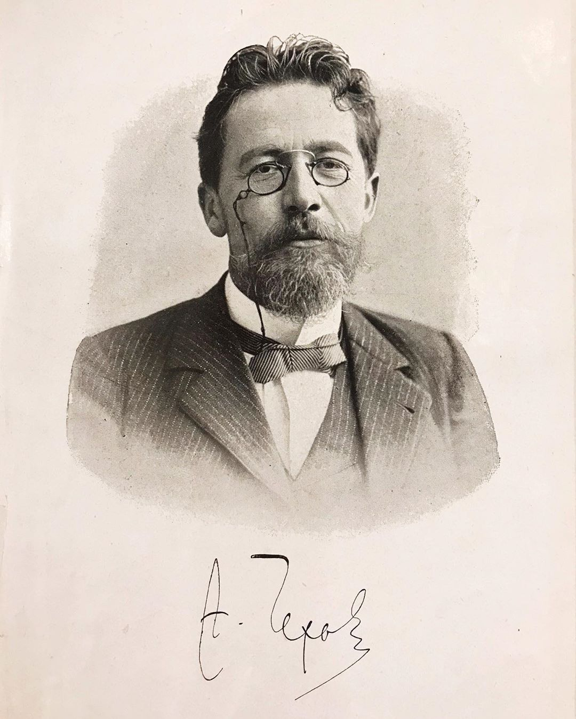
« Его врагом была пошлость:
он всю свою жизнь боролся с ней,
ее он осмеивал и ее изображал
бесстрашным острым пером, умея
найти плесень пошлости даже там, где с первого взгляда, казалось, все устроено очень хорошо, удобно, даже - с блеском.»
М. Горький

Slide 3
Чехов, А. П. Рассказы и повести / А. П. Чехов. – Воронеж : Воронежский государственный университет, 1982. – 480 с.
Шифр 84 Ч 56
В книге представлены рассказы «Егерь», «Палата №6», «Дом с мезонином», «Крыжовник», «Душечка» и другие, повести «Три года», «Мужики» крупнейшего мастера психологической прозы конца XIX- начала XX века А.П. Чехова. Он сумел ненавязчиво объяснить человеку его самого, показать путь, идя которым можно познать себя, следуя этическим нормам, заключающим в себе такие понятия, как правда, добросовестный труд, приносящий радость, справедливость, неустанная работа души, достоинство, неравнодушное отношение к боли и страданиям других.

Slide 4
Чехов, А. П. Избранное / А. П. Чехов ; составитель, автор послесловия и комментарий М. П. Громов. – Москва : Просвещение, 1984. – 384 с.
Шифр 84 Ч 56
В этом сборнике представлены рассказы А.П. Чехова, в которых звучит тема маленького человека, его духовного подчинения и рабства («Человек в футляре», «Крыжовник» …). В рассказе «Человек в футляре» А.П. Чехов показал, что там, где властвует страх, владычествует ничтожество. И Чехов хотел, чтобы люди поняли эту мрачную логику, эту диалектику страха и поняли, что тиран велик лишь в глазах раба, в глазах свободного человека тиран – ничтожество.

Slide 5
Чехов, А. П. Повести / А. П. Чехов. – Москва : Советская Россия, 1975. –
200 с. – (Школьная библиотека).
Шифр 84 Ч 56
В книгу вошли четыре повести А.П. Чехова : «Степь», «Скучная история»,
«Дама с собачкой», «В овраге».
А.П. Чехов создал множество рассказов, посвященных теме России, Родины, русской земли, особенностям характера русского человека, его психологического портрета. Читая
А.П. Чехова, можно до мельчайших подробностей представить себе Россию XIX – XX века.
Люди в изображении А.П. Чехова в огромном своем большинстве - крепкие, сильные души, но это души, живущие в плену условностей.

Slide 6
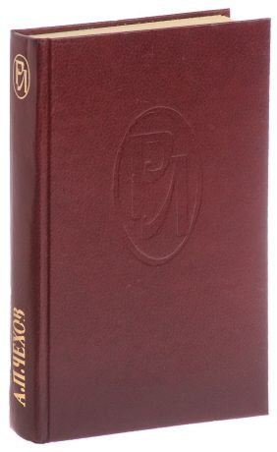
Чехов, А. П. Никто не знает настоящей правды… Повести и рассказы. 1889-1903 / А. П. Чехов ; составитель Л. Вуколов, предисловие В. Линков, художник А. Свердлов. – Москва : Панорама, 1994. – 512 с. – (Серия «Русская литература, XX век»). – ISBN 5 – 85220 – 448 – X
Шифр 84 Ч 56
В сборник включены произведения последнего периода творчества
А.П. Чехова (1889 – 1903), такие, как
«Скучная история», «Дуэль», «Палата №6», «Черный монах», «Дом с мезонином», «Ионыч», «Дама с собачкой», «В овраге» и другие, являющиеся гордостью национальной культуры.

Slide 7
Чехов, А. П. Толстый и тонкий.
Рассказы / А. П. Чехов ; художник
С. Алимов. – Москва : Художественная литература, 1985. – 400 с. – (Классики и современники. Русская классическая
литература).
Шифр 84 Ч 56
Сборник рассказов А.П. Чехова «Толстый и тонкий» отображает ранний период творчества писателя
(1883 – 1887), то время, когда его произведения печатались в различных
периодических изданиях под псевдонимом «Чехонте». Рассказы,
заключенные в сборнике, были
отобраны самим Чеховым для первого прижизненного собрания
Сочинений.

Slide 8
Чехов, А. П. Драма на охоте. Рассказы /
А. П. Чехов ; примечание Е. М. Сахаровой;
иллюстрации Г. И. Саукова. – Москва :
Правда, 1986. – 464 с. : иллюстрации.
Шифр 84 Ч 56
В сборник А. П. Чехова «Драма на охоте.
Рассказы.» вошли произведения
писателя, созданные в 1880 – 1890 годах.
Среди них рассказы «Шведская спичка»,
«Страшная ночь», «Случай из судебной
практики» и другие.

Slide 9
Чехов, А. П. Чайка, Дядя Ваня,
Три сестры, Вишневы сад : пьесы / А. П. Чехов. – Paris : Bookking International, 1994. – 192 с. – ISBN 287714–265–5
Шифр 84 Ч 563
Настоящая слава, а затем и всемирная, пришла к А.П. Чехову с постановкой его пьес в Художественном театре. Герои этих произведений мечтают о жизни, которая будет осмысленной, доброй, прекрасной. «Призвание человека в духовной деятельности – в постоянном искании правды и
смысла жизни» - эти слова,
выражающие этическую программу
Чехова, звучат в произведениях
последнего десятилетия его жизни.
Ему принадлежат удивителные
слова о человеке, в котором все
должно быть прекрасно - и лицо, и
одежда, и душа, и мысли.

Slide 10
Чехов, А. П. Среди милых москвичей / А. П. Чехов ; составитель, вступительная статья и примечание
Е. М. Сахаровой. – Москва : Правда, 1988. – 624 с.
Шифр 84 Ч 563
В представленном сборнике впервые
собраны произведения А. П. Чехова,
объединенные московской темой.
Представлена публицистика писателя,
отражающая жизнь Москвы и
москвичей 80 – 90-х годов, очерки,
фельетоны, статьи, рассказы, пьесы,
повести.

Slide 11
Чехов, А. П. Из Сибири. Остров Сахалин /
А. П. Чехов ; вступительная статья и
примечание М. Л. Семановой. – Москва :
Правда, 1985. – 456 с.
Шифр 84 Ч 56
В настоящее издание входят очерки «Из
Сибири», созданные А. П. Чеховым во
время путешествия через Сибирь на
Сахалин в 1890 году, написанные в
форме дневника и путевых заметок, и
книга «Остров Сахалин», писавшаяся им
в течение нескольких лет после
возвращения.

Slide 12
Чудаков, А. П. Антон Павлович Чехов /
А. П. Чудаков. – Москва : Просвещение,
1987. – 176 c.
Шифр 83 Ч 84
Книга знакомит с жизнью А. П. Чехова,
рассказывает, какие условия,
обстоятельства, впечатления детства
и юности подготовили неповторимое
художественное восприятие мира, как
из сотрудника юмористических
журналов вырос великий писатель,
открывший новую страницу в мировой
литературе.

Slide 13
Шубин, Б. М. Доктор А. П. Чехов /
Б. М. Шубин ; изд. 3–е, доп. – Москва : Знание, 1982. – 176 с. : иллюстрации.
Шифр 83 Ш 95
А. П. Чехов был не только
замечательным писателем, но и
высокообразованным врачом.
Книга знакомит с медицинской
деятельностью писателя, с кругом
его научных и общественных
интересов. «Человек с молоточком», целитель, умеющий не только вникнуть в историю болезни, но и ободрить, поддержать, заставить поверить в себя, любящий людей и живущий с твердой верой в их стремление к высокой духовности и верой в прекрасную жизнь, которая будет через 200 или 300 лет …

Slide 14
Авдеев, Ю. К. В Чеховском Мелихове /
Ю. К. Авдеев ; изд. 4–е, доп. и перераб. - Москва : Московский рабочий, 1978. – 216 с.
Шифр 83 А 187
Основываясь на материалах экспозиции
и фондов Государственного литературно –
мемориального музея – заповедника
А. П. Чехова в Мелихове, автор книги,
директор этого музея, рассказывает о
жизни писателя в Подмосковной усадьбе
в 1892 – 1899 годах, о людях, с которыми
он там встречался, о доброй памяти об
А. П. Чехове, которые хранят до сих пор
местные жители.

Slide 15
Представленная литература находится на абонементе
художественной литературы
Спасибо за внимание!
Выставку подготовила зав. сектором ОБВСК Печурица Л.В.

